Slide 1

第5回LT大会 iTLもくもくサークル
宮城ひゅうが

Slide 2

目次
最近調べたもの

Slide 3

最近調べたもの・やったこと

Slide 4
Azure (クラウド関連)
AZ-900取得に向けて勉強中
デプロイ用にHEROKUを少し前まで使っていたが、学生プランが有料化したのと、
昨今のSKEBの件でSALESFORCEに対する信頼が地に落ちたのでやめた。
Microsoft Virtual Training day (azure)に参加すれば、無料の受験資格がもらえるらしい。
インフラの学習に加えて、ビジネスモデルの裏側を理解できるのでなかなかおもしろい。
なぜか日本企業はクラウドを触れるだけで評価してくれる。AZ-900は初級者資格であるものの、クラウド化が遅れている我が国ではプラスらしい。

Slide 5
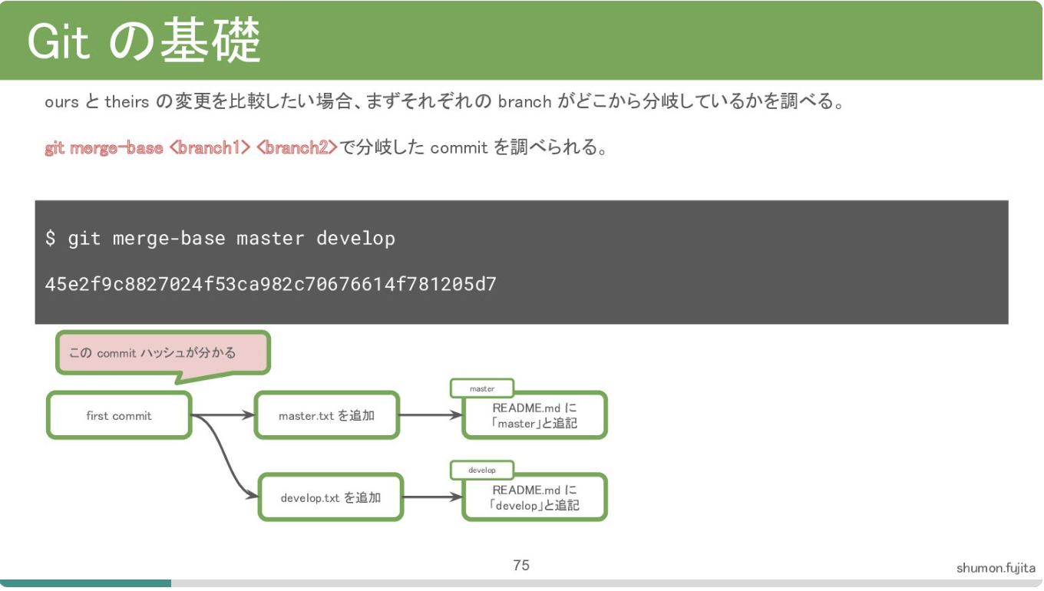
個人学習
QITTAで見つけた新人研修資料を漁っている。
GIT – 設計・テストまで満遍なく扱っていて、参考になる。
MIXIが公開している新人研修資料、
GIT基礎のスライド
リンク：https://mixi-developers.mixi.co.jp/22-technical-training-5fc362a9dc41

Slide 6
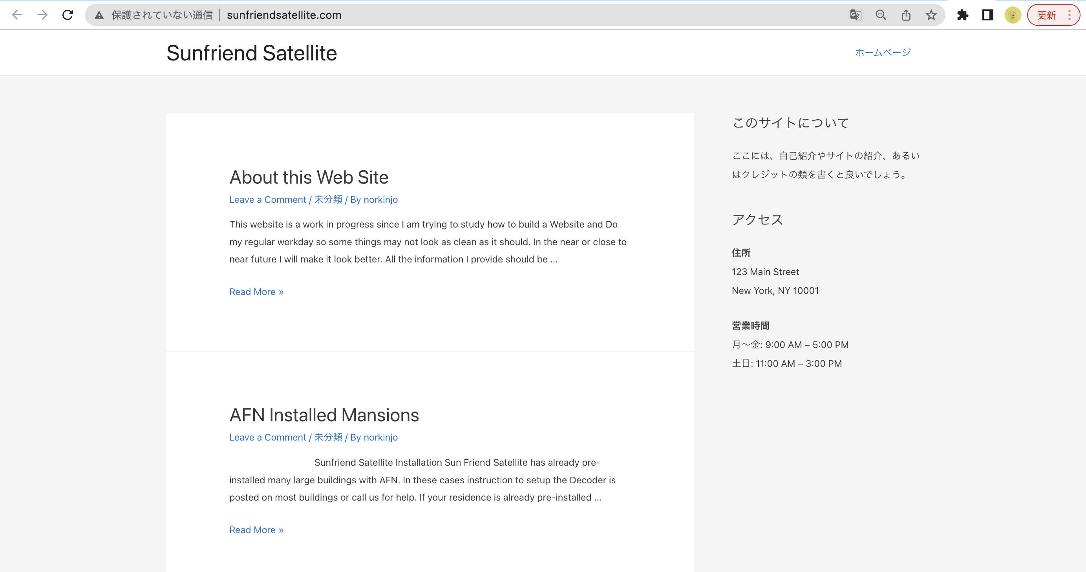
個人開発
自営業の祖父が作ったサイトのリファクタリングを依頼される。
見ての通りUIが終わってる。おそらくWordPressで作っている。
通信が保護されていない。
おそらく初期設定
住所が謎。
スパムメール20万件！！
セキュリティ
まわりがボロカス

Slide 7
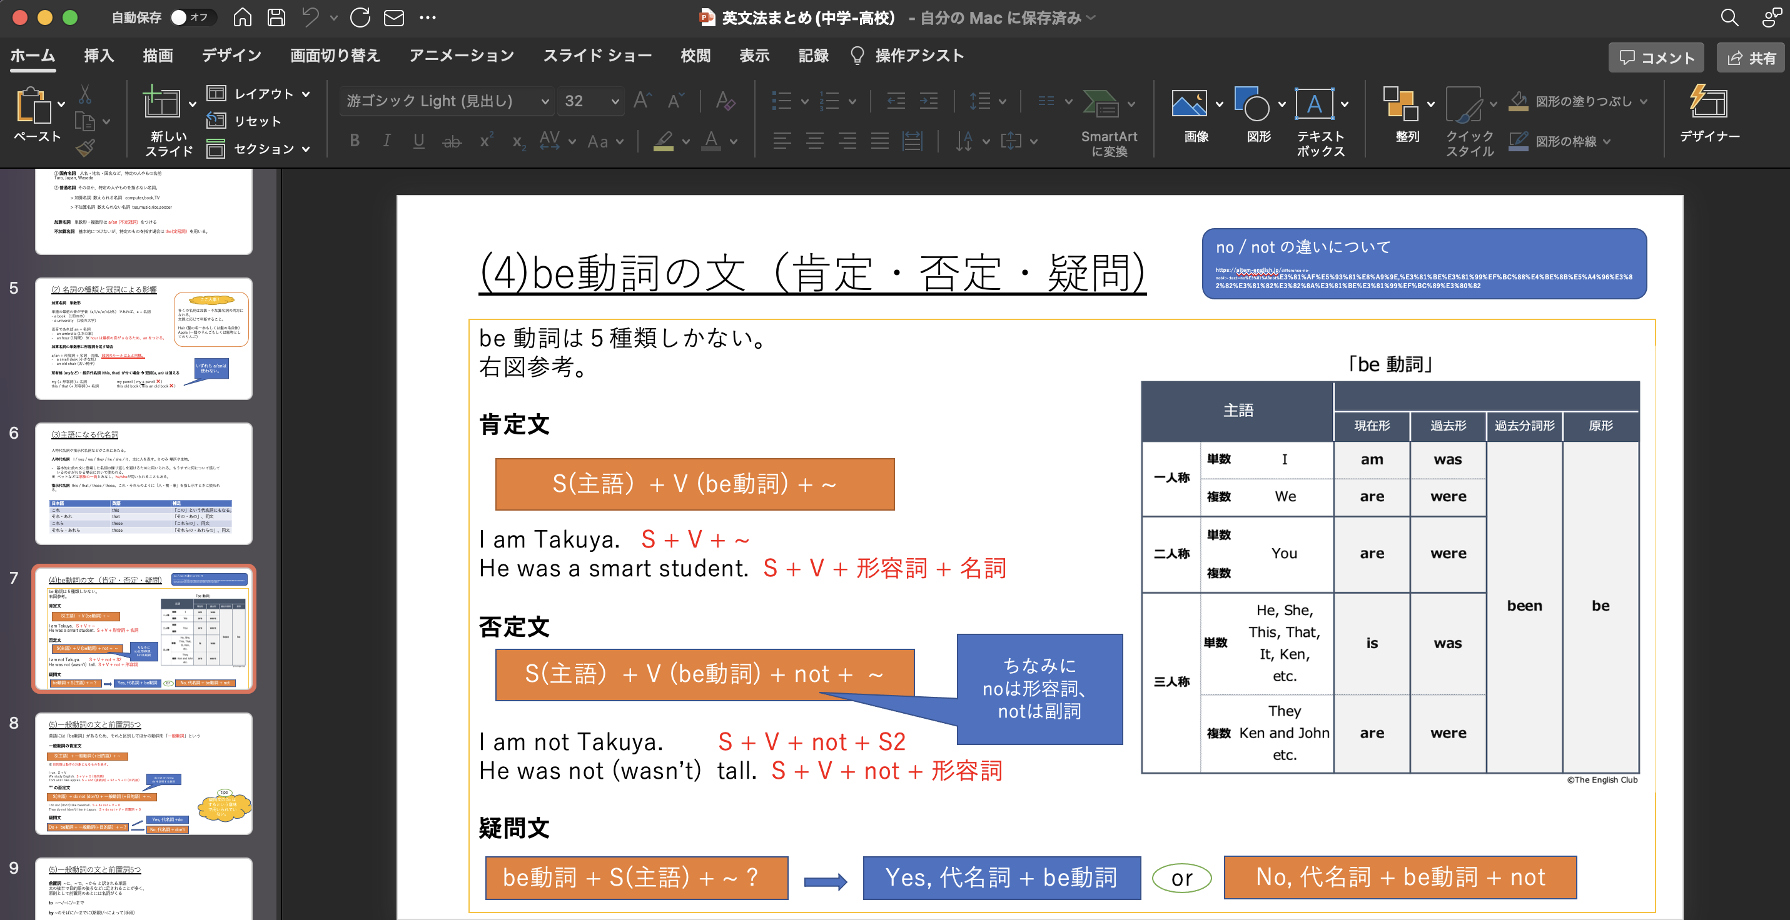
語学関連
・昨年塾講のバイトを始めたこともあり、中高生に英語・数学等を教える機会が多くなった。
・教えてばかりじゃつまらないので、個人的にアウトプットをしようと思い
覚えている英文法と気になる事項を調べて穴埋め→スライド化という作業を繰り返している。
たまにレベルの高い生徒を教えていると、確かになぜ文法的にこうなるんだろうと思うような質問が飛んでくることがある。
ネイティブ的な観点も取り入れて授業を進めていきたい。

Slide 8
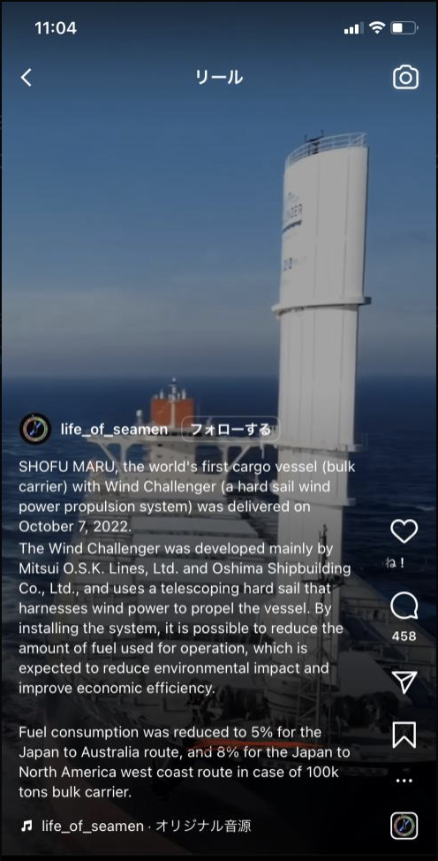
語学関連
to 5%
Fuel consumption was reduced to 5% for the Japan to Australia route, and 8% for the Japan ----
5%になったというニュアンスになるため、ここでは前置詞byが適切。
燃料消費量を5％”削減”したのであって、5％になったわけではない。

Slide 9
おわり

